Slide 1
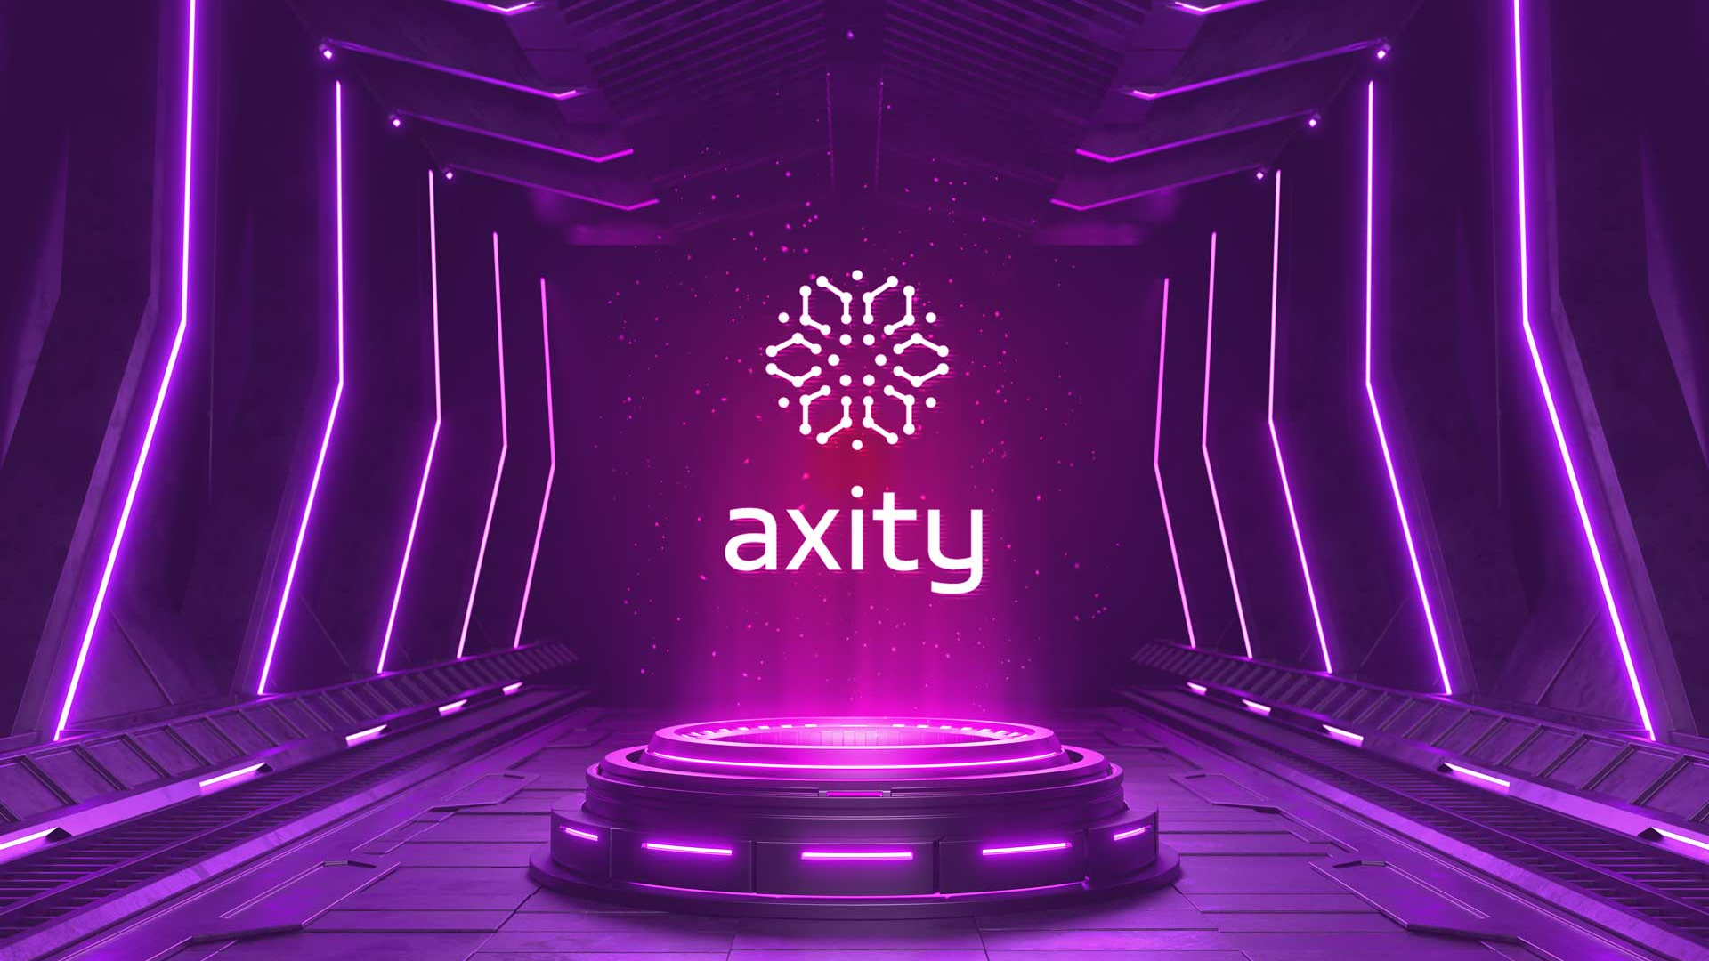

Slide 2


¿Qué es Inteligencia Artificial?
¿Qué es Inteligencia Artificial?

Slide 3

"Es la inteligencia demostrada por máquinas, a diferencia de la inteligencia mostrada por los seres humanos u otros animales"
Wikipedia
"Es la capacidad de un sistema de cómputo, para imitar funciones cognitivas realizadas por los seres humanos, como aprendizaje y solución de problemas"
Azure
"Es la especialidad de las ciencias computacionales, dedicada a resolver problemas cognitivos, asociados comunmente con la inteligencia humana, como aprendizaje, solución de problemas y reconocimiento de patrones"
AWS
"Es un conjunto de tecnologías que permite a las computadoras, realizar varias funciones avanzadas, inluyendo la habilidad de ver, entender y traducir lenguaje hablado y escrito, analizar datos, realizar recomendaciones y mucho más“
Google Cloud
"Potencia a las computadoras y máquinas para imitar las capacidades de la menta humana, en la solución de problemas y toma de decisiones"
IBM
Notes:
Las definiciones varían, dado que no es fácil explicar que es inteligencia, pero todas coinciden en que es una capacidad asociada con las máquinas / sietemas de cómputo

Slide 4
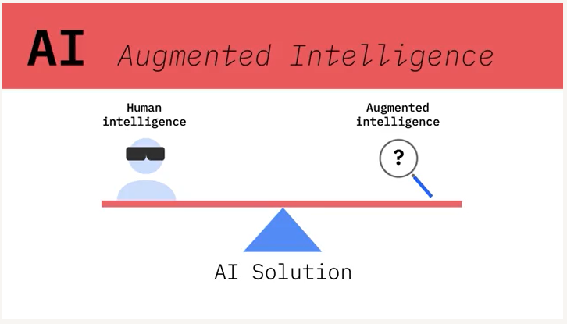
¿Qué es Inteligencia Artificial (AI)?
Busca aumentar la inteligencia de los seres humanos, no sustituirla (idealmente).
IBM: AI Professional Certification

Slide 5

Terminología
Terminología

Slide 6

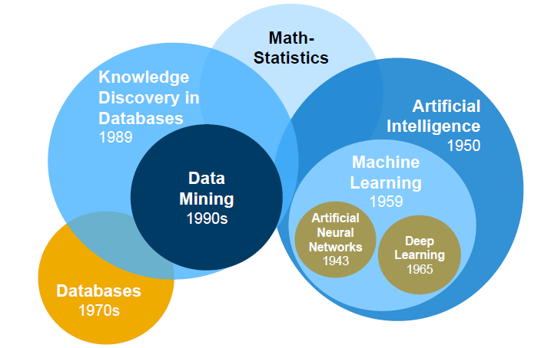
Terminología
Dentro del ámbito de AI, se manejan varios términos. Las siguientes imágenes muestran la relación entre ellos.
openSAP: Enterprise Machine Learning in a Nutshell

Slide 7
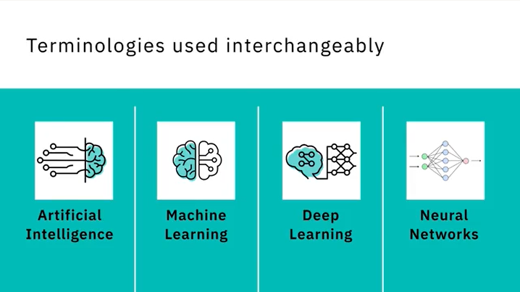

Terminología
Generative AI
IBM: AI Professional Certification
Notes:
Generative AI es parte de Deep Learning, en donde se agrupan los modelos como ChatGPT

Slide 8
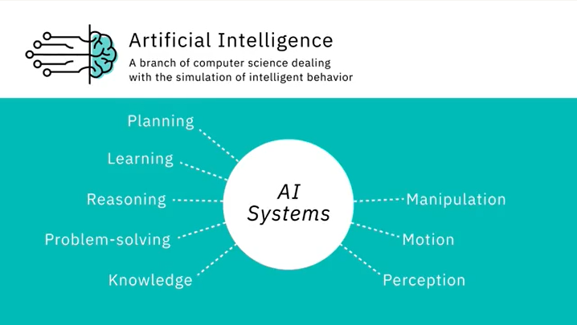
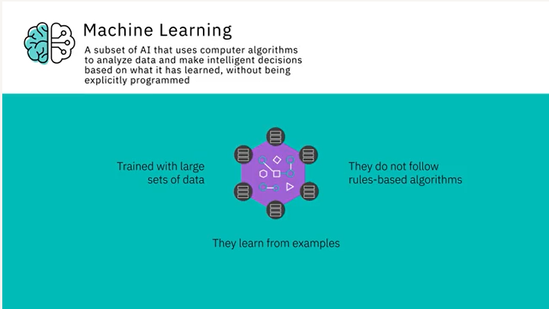
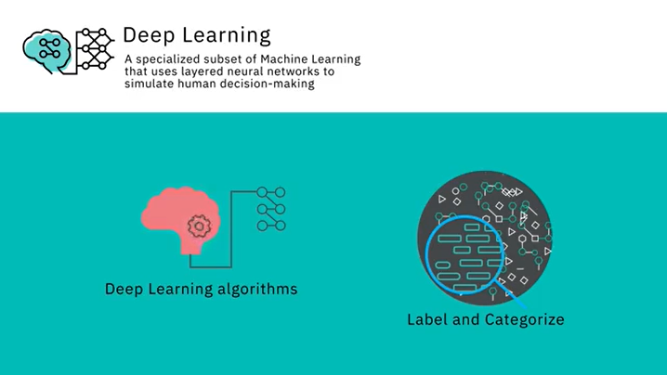
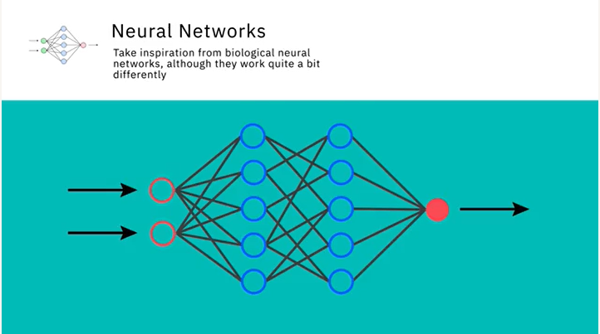
Terminología
Generative AI
IBM: AI Professional Certification
Notes:
En las siguientes láminas se muestran las imágenes individuales con un tamaño mas grande, para facilitar la visualización

Slide 9
Terminología
Generative AI
IBM: AI Professional Certification

Slide 10
Terminología
Generative AI
IBM: AI Professional Certification

Slide 11
Terminología
Generative AI
IBM: AI Professional Certification

Slide 12
Terminología
Generative AI
IBM: AI Professional Certification

Slide 13

Aplicaciones
Aplicaciones

Slide 14
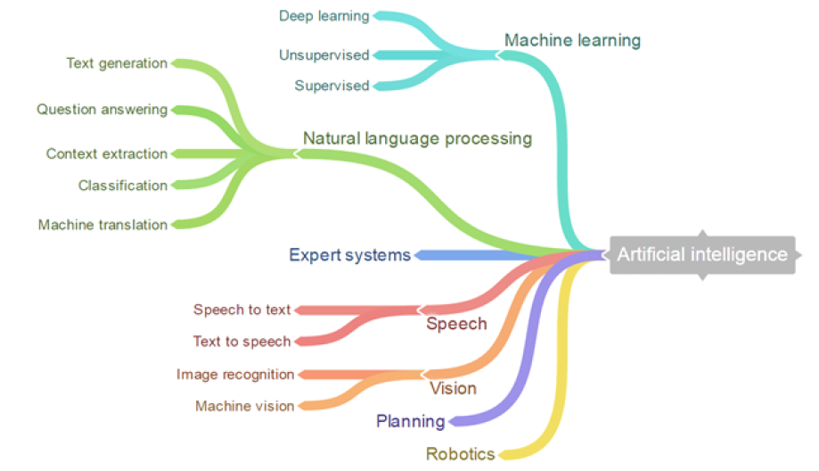
Aplicaciones de AI
Algunos de los diferentes tipos de aplicaciones que pueden desarrollarse mediante AI, se muestran en la siguiente imagen (con sus diferentes divisiones)
ODTUG 2020: Demystifying Machine Learning and Why You Should Jump on the Bandwagon Now

Slide 15

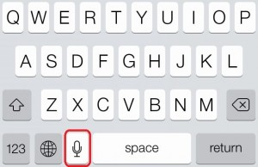

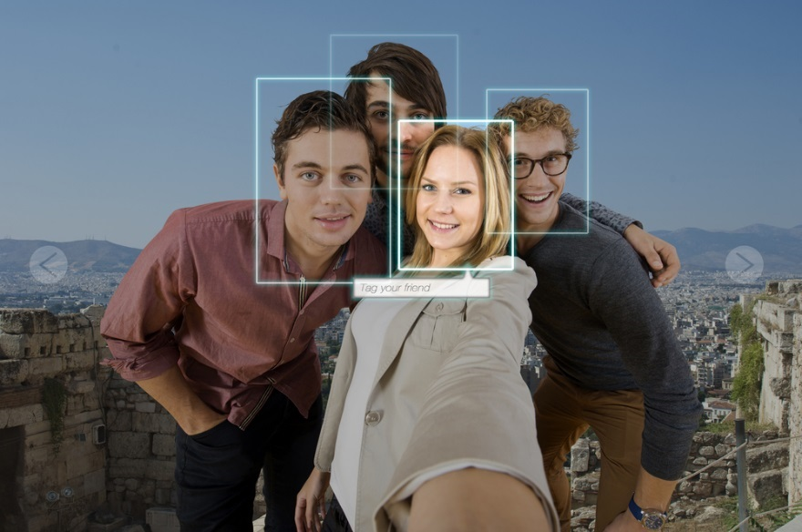

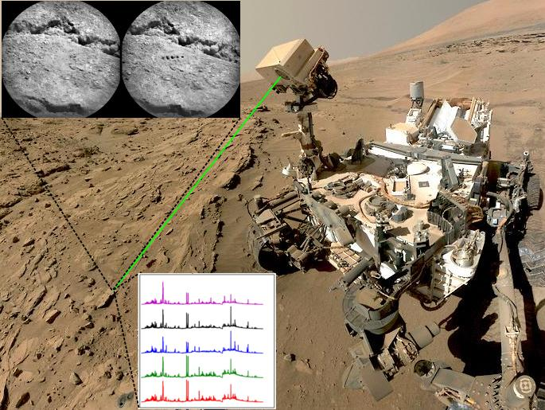

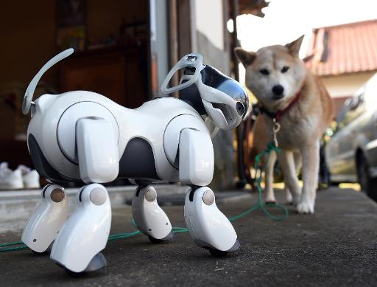
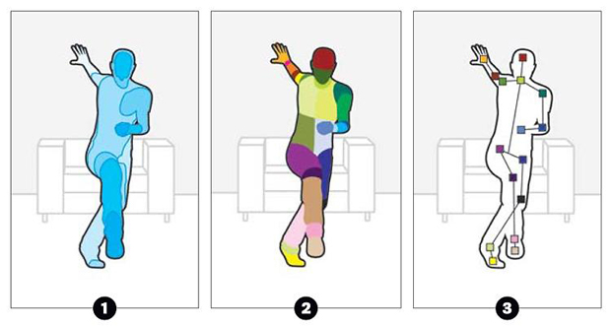
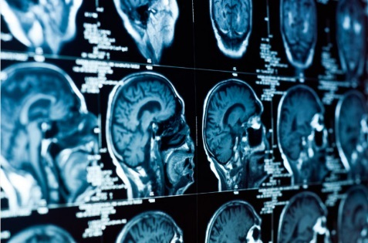



Aplicaciones de AI
6
4
9
1
2
10
3
5
8
7

Slide 16

ML es el futuro
ML es el futuro

Slide 17
Desde el inicio de los tiempos
hasta el año 2005
los humanos hemos creado
130 Exabytes de datos

Slide 18
2005 – 130 Exabytes
2010 – 1,200 Exabytes
2015 – 7,900 Exabytes
2020 – 40,900 Exabytes

Slide 19

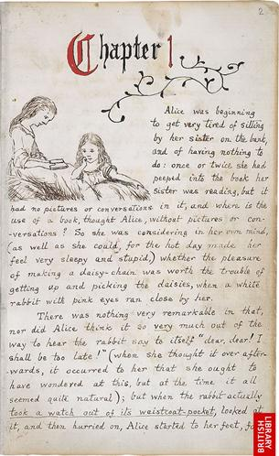

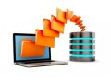
Notes:
¿A qué se debe este crecimiento exponencial?
Tomemos por ejemplo, la evolución de la palabra escrita, desde los grabados de letras en piedra (en los tiempos de las cavernas), pasando por los manuscritos generados manualmente por monjes, los libros que se empezaron a generar de manera masiva gracias a la imprenta y actualmente los documentos digitales

Slide 20
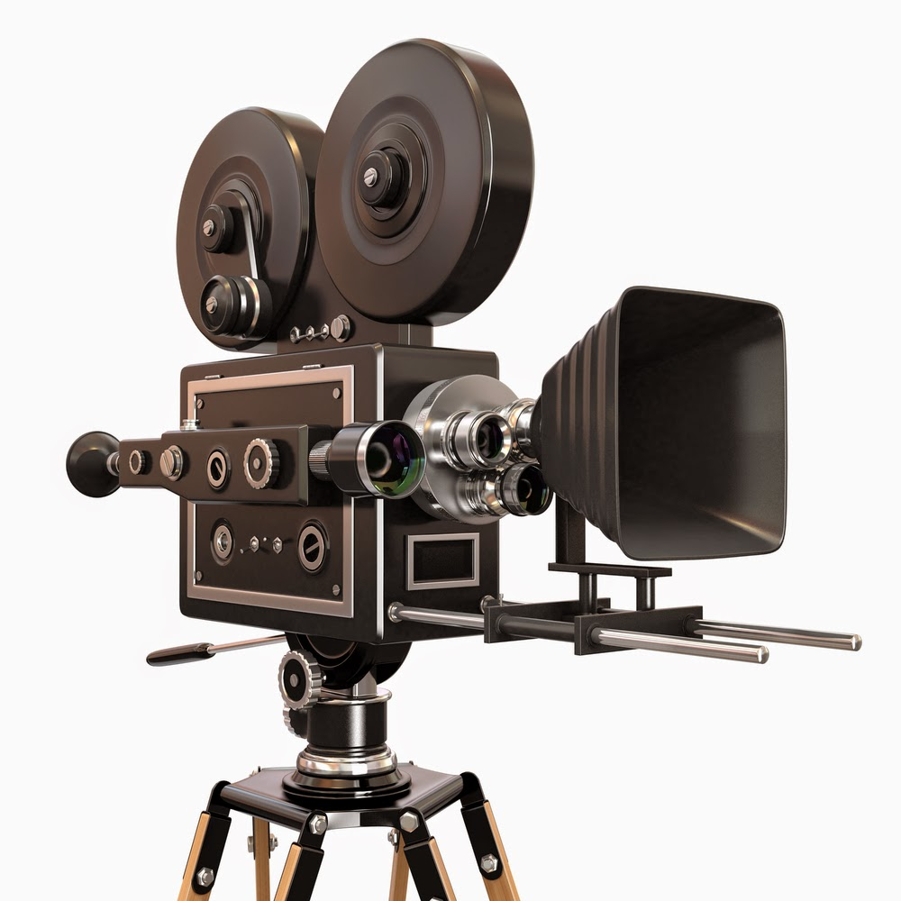
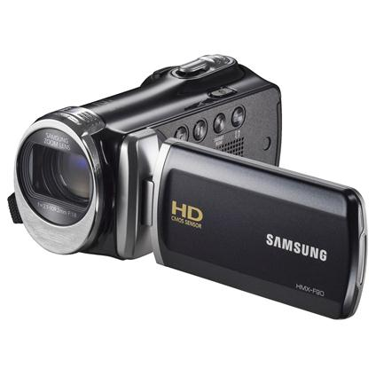

Notes:
O en el caso de las imágenes con movimiento, iniciando con las películas que se filmaban con cámaras enormes, disponibles solo a grandes cineastas, pasando por las videocámaras disponibles para el público en general, hasta llegar a los celulares actuales que permiten grabar video

Slide 21
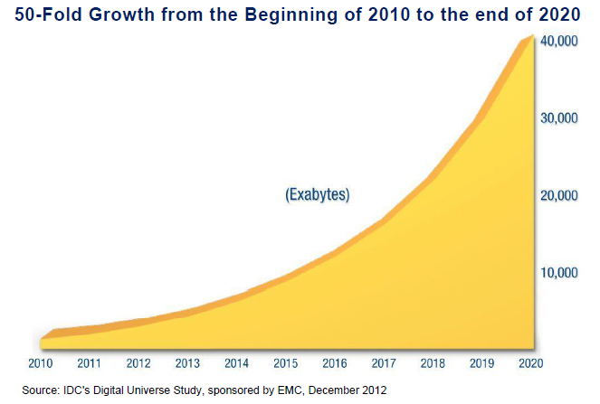
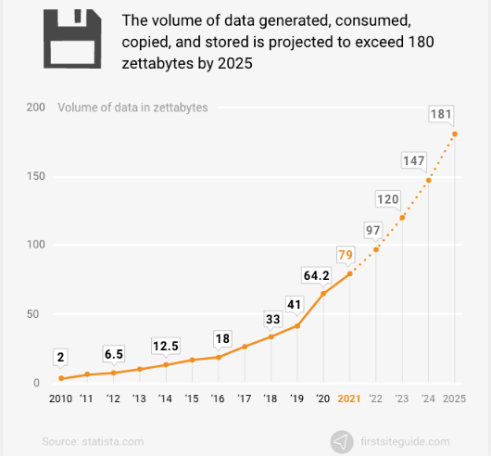
Machine Learning
Machines
Data Scientists
Notes:
Un estudio generado por IDC en 2012, muestra el crecimiento que se tenía proyectado para 2020, En un estudio realizado en 2021, se muestra el crecimiento para 2025.
La importancia de estos estudios, es que muestran la capacidad de análisis de los datos generados, por parte de científicos de datos y tecnologías actuales (por ejemplo BI).
Sin embargo, para poder lidiar con el volumen de información, se requieren mecanismos de ML

Slide 22


Conceptos Básicos de ML
Conceptos Básicos de ML

Slide 23
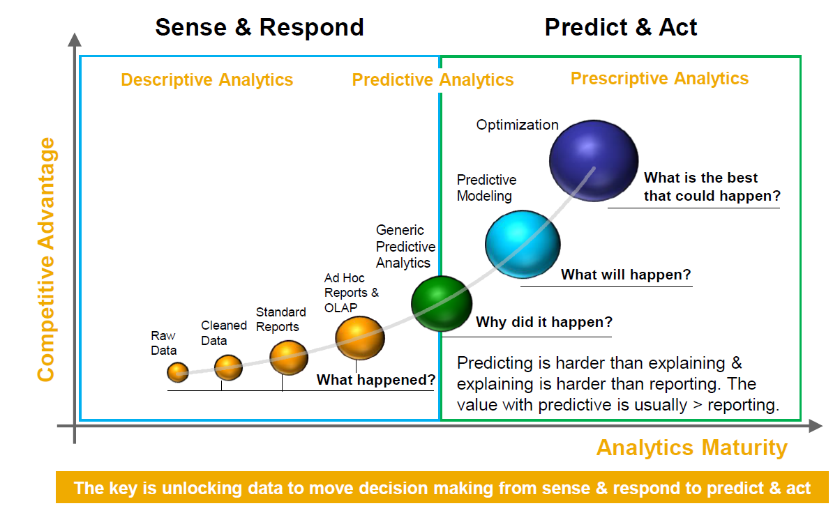
Madurez Analítica
openSAP: Getting Started with Data Science
Notes:
Para entender en donde podemos ubicar ML, se muestra esta gráfica de madurez analítica, en la que se observa el tipo de preguntas que se pueden responder con las diferentes técnicas empleadas para análisis de datos.
Analítica descriptiva: utiliza visualizaciones para proveer hallazgos sobre el pasado y responder ¿qué pasó?
Analitica presictiva: usa métodos estadísticos y técnicas de predicción para entender el futiro y responder ¿qué podría pasar?
Analítica prescriptiva: utiliza algoritmos de optimización y simulación y responder ¿qué deberíamos hacer?
Predice lo que pudiera pasar y porqué pudiera pasar

Slide 24
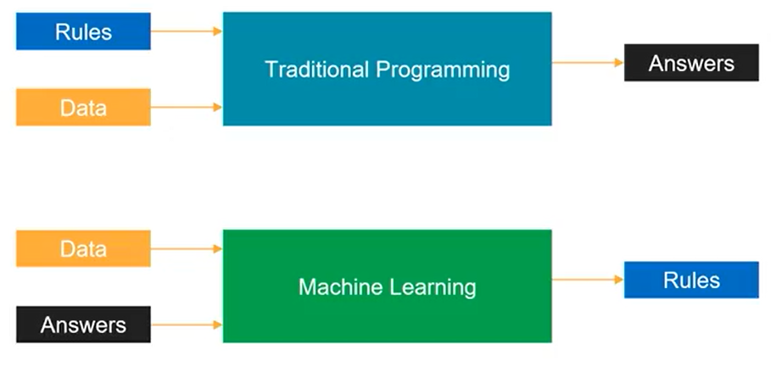
Programación Tradicional vs ML
ML utiliza un nuevo paradigma de programación
Udacity: Machine Learning Scholarship Program for Microsoft Azure

Slide 25
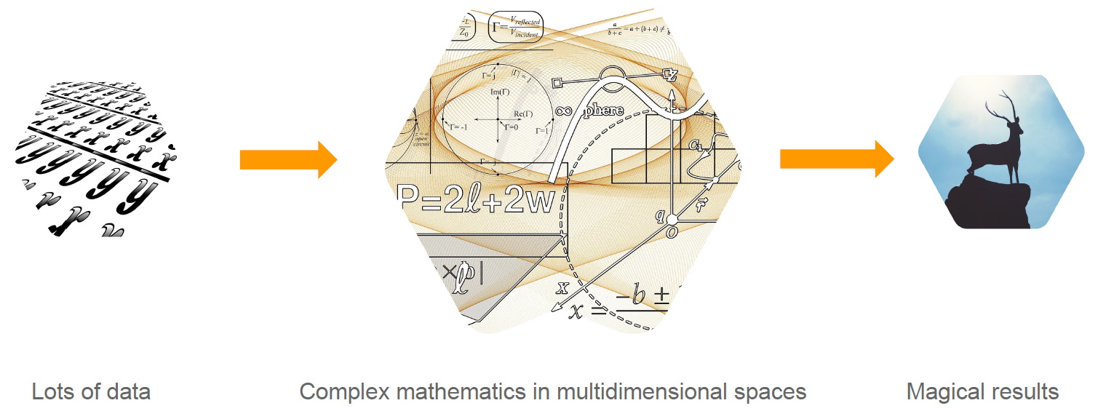
¿Qué es Machine Learning?
Lo que la gente piensa que es

Slide 26
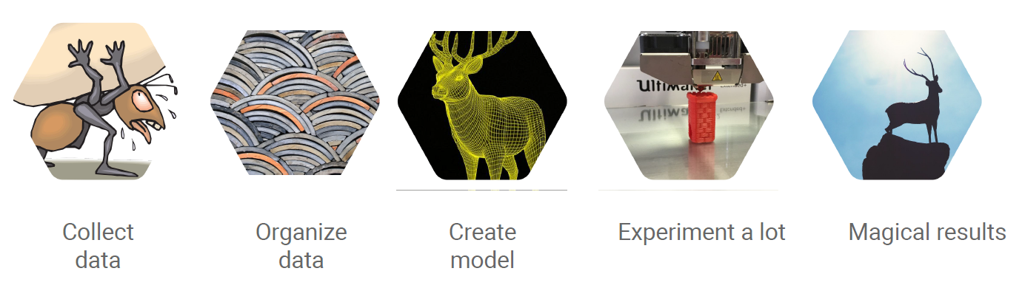
¿Qué es Machine Learning?
Lo que realmente es

Slide 27
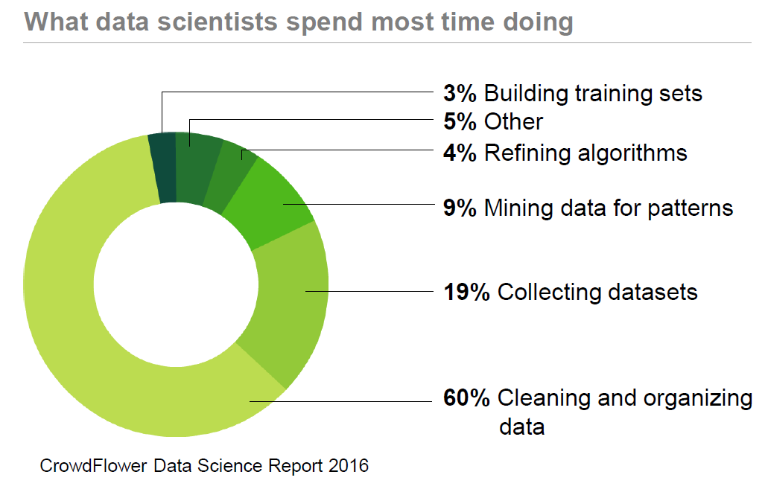
Actividades de un Científico de Datos
openSAP: Getting Started with Data Science

Slide 28

Ecosistema de ML
Ecosistema de ML

Slide 29
Ecosistema de
ML
Ambientes de Desarrollo
Librerías
Servicios en la Nube
Jupyter Notebooks
Cloud Notebooks
Visual Studio
…
scikit-learn
Keras
TensorFlow
PyTorch
…
Azure
AWS
Google Cloud

Slide 30
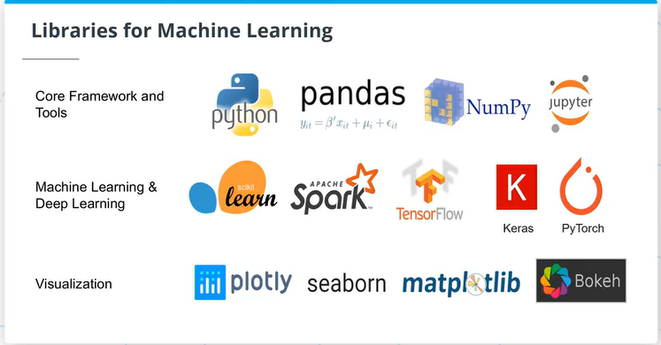
Ejemplos de
Librerías
Udacity: Machine Learning Scholarship Program for Microsoft Azure

